Slide 1
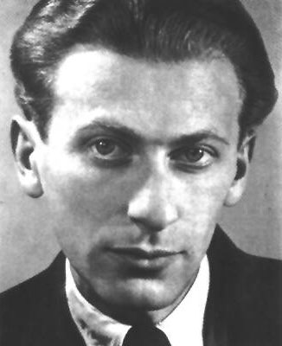
Műfaji sokszínűség Radnóti Miklós műveiben
Radnóti Miklós pályája kezdetén az avantgárd irányzat hatott műveire (Pogány köszöntő 1930, Újmódi pásztorok éneke 1931, Lábadozó szél 1933), később művészete leegyszerűsödött (Újhold 1935) majd a klasszikus formák és műfajok felé fordult.
Mint a bika
Ebben az elégiában a helytállás jelenik meg. A vers egyetlen hasonlat, a bika először gondtalan életet él, majd farkascsorda szagát hozza a szél. A bika elmenekülhetne, de az ő feladata a helytállás, és a szükségszerű bukás. Ennek tudomásul vétele teszi elégikussá a művet. Hasonló gondolat fogalmazódik meg a Kortárs útlevelére című versben is. A költő számára is a helytállás a követendő magatartás, még akkor is, ha bukása szükségszerű.

Slide 2
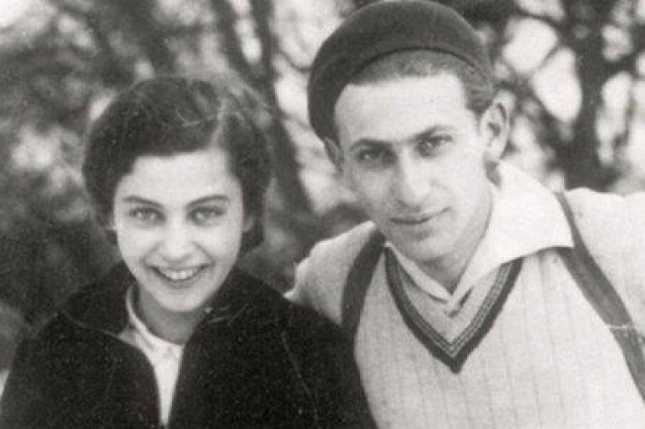
Tétova Óda
A mű címe műfajmegjelenő, ez a vers egy szerelmi költemény ódaként megfogalmazva. A tétova szó bizonytalanságot sugall. Radnóti szerelmi költészetének egy ihletője volt: felesége Gyarmati Fanni.
A költő valójában lehetetlen feladatra vállalkozik: szerelmének „lényegét” szeretné egyetlen képben, egyetlen hasonlatban megragadni. A költő a szó művésze: a hétköznapi nyelven elmondhatatlan dolgok kimondója, a megfogalmazhatatlan megfogalmazója, mégsem tudja kifejezni érzéseit.

Slide 3
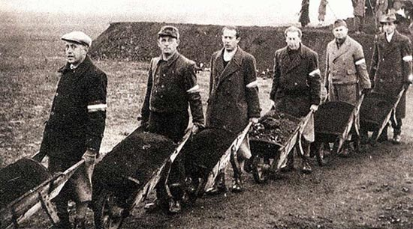
Hetedik ecloga
Az ecloga műfaj elnevezője Vergilius volt, aki pásztori költeményeket adott ki ezzel a címmel, melyek hexameterben íródtak, párbeszédes formában.
Az ecloga műfaj elnevezője Vergilius volt, aki pásztori költeményeket adott ki ezzel a címmel, melyek hexameterben íródtak, párbeszédes formában.
A bori táborban írt első költeménye a Hetedik ecloga. A mű szerkesztő elve a rideg valóság és az álom, a tábor és az otthon, a jelen és a múlt váltakozása, összefonódása. A verse indításakor már megkezdődik ez a folyamat: láthatatlanná válik a szögesdrót-kerítés ahogy egyre beesteledik. Ez a szabadság illúzióját kelti, de a tudat közbeszól: az ész tudja, hogy a kerítés ott van. A vers formailag és tematikailag nem fedi teljesen az ecloga műfaji követelményeit. Az E/2-es kiszólások („Látod-e”, „Mondd”) dialogikussá teszik a művet, illetve hexameterben íródott, ami szintén jellemző az eclogákra.

Slide 4
Razglednicák
A razglednica (szerb) szó azt jelenti, hogy képeslap. Így a vers címe előreutal annak tartalmára, ugyanis ezek a „képeslapok” helyzetjelentést adnak a keletkezésük idején a költő helyzetéről és a háború állásáról. Az 1. Razglednica a hegyek közt, útban a bori központi tábor felé készült a vers első fele a front közeledéséből fakadó riadalmat, menekülést, zűrzavart festi A 2. Razglednica az elsőhöz hasonlóan ez is a háború fenyegető közelségét villantja fel, de az eseményeket nemigen értő „pórok” riadtságát itt a még érintetlen béke bukolikus képe ellensúlyozza. A 3. Razglednica a legművészibb és egyben a legmegrendítőbb. legvadabb. Ember és állat egyaránt szenved. A 4. Razglednica nem tájleírás, amilyen az előző 3 volt, hanem egy helyzetkép. A lagerek szokásos kivégzési módját írja le egy barátja szemszögéből, akit a költő szeme láttára lőttek agyon.

